Slide 1
«ВЗАИМОДЕЙСТВИЕ ВОСПИТАТЕЛЕЙ ОБЩЕРАЗВИВАЮЩЕЙ ГРУППЫ С УЧИТЕЛЕМ-ЛОГОПЕДОМ ЛОГОПЕДИЧЕСКОГО ПУНКТА доу»
Муниципальное бюджетное дошкольное образовательное учреждение «Детский сад комбинированного вида №4 » Шпаковского муниципального района
ЛЮБАРСКАЯ ОЛЬГА ВАЛЕРЬЕВНА
воспитатель общеразвивающей группы ДОУ

Slide 2
Нормативные документы для организации работы с воспитанниками, зачисленными на логопедический пункт
Федеральный закон от 29.12.2012 N 273-ФЗ "Об образовании в Российской Федерации" (ред. от 03.02.2014).
Приказ Министерства образования и науки Российской Федерации (Минобрнауки России) от 17 октября 2013 г. N 1155 г. Москва "Об утверждении федерального государственного образовательного стандарта дошкольного образования"
«Федеральный государственный образовательный стандарт дошкольного образования»
Приказ Министерства образования и науки РФ от 30 августа 2013 г. № 1014 “Об утверждении Порядка организации и осуществления образовательной деятельности по основным общеобразовательным программам - образовательным программам дошкольного образования”
«Организация развивающей предметно-пространственной среды в соответствии с федеральным государственным образовательным стандартом дошкольного образования».
Методические рекомендации для педагогических работников дошкольных образовательных организаций и родителей детей дошкольного возраста.
Положение о логопедическом пункте муниципального бюджетного дошкольного образовательного учреждения (МБДОУ)

Slide 3
ВЗАИМОДЕЙСТВИЕ УЧИТЕЛЯ- ЛОГОПЕДА И ВОСПИТАТЕЛЕЙ ОБЩЕРАЗВИВАЮЩЕЙ ГРУППЫ
Цель: Создание оптимальных условий, способствующих коррекции и полному раскрытию потенциальных речевых возможностей детей дошкольного возраста за счет построения единой системы взаимодействия учителя-логопеда и воспитателей ДОУ.
Задачи:
Разработка единых (вариативных) подходов по взаимодействию учителя-логопеда и воспитателей ДОУ.
Подбор новых действенных и обмен имеющимися формами взаимодействия в условиях логопедического пункта (технология взаимодействия)
Разграничение зоны ответственности учителя-логопеда и воспитателей ДОУ в коррекционно-развивающей работе.

Slide 4
Этап: диагностическая работа
ВОСПИТАТЕЛЬ
УЧИТЕЛЬ-ЛОГОПЕД
Проводит диагностику общего развития.
Сообщает логопеду результаты своих наблюдений за ребенком в различных видах деятельности; историю его раннего речевого развития и условия семейного воспитания.
Опираясь на диагностические данные логопеда, планирует занятия с детьми, исходя из основных коррекционных задач. Проводит диагностику общего развития.
Сообщает логопеду результаты своих наблюдений за ребенком в различных видах деятельности; историю его раннего речевого развития и условия семейного воспитания.
Опираясь на диагностические данные логопеда, планирует занятия с детьми, исходя из основных коррекционных задач.
Проводит ежегодное комплексное логопедическое обследование всех детей среднего и старшего дошкольного возраста, результаты которого отражает для каждой группы детей: в "Экранах звукопроизношения", которые наглядно указывают на звуки, нарушенные в произношении каждого ребенка, а также этапы работы над ними "таблицы взаимодействия", где отражен уровень развития структурных компонентов речи;
в "Листах учета результатов обследования детей", в которых каждый ребенок отнесен к одной из следующих групп: с нормальным речевым развитием, дефектами звукопроизношения (простая дислалия, сложная дислалия, стертая дизартрия), лексико-грамматическими нарушениями, недоразвитием фонематического восприятия, нарушениями слоговой структуры, испытывающие трудности в овладении языковым анализом и синтезом.

Slide 5
Этап: Коррекционная работа
ВОСПИТАТЕЛЬ
УЧИТЕЛЬ-ЛОГОПЕД
Проводит диагностику общего развития.
Сообщает логопеду результаты своих наблюдений за ребенком в различных видах деятельности; историю его раннего речевого развития и условия семейного воспитания.
Опираясь на диагностические данные логопеда, планирует занятия с детьми, исходя из основных коррекционных задач. Проводит диагностику общего развития.
Сообщает логопеду результаты своих наблюдений за ребенком в различных видах деятельности; историю его раннего речевого развития и условия семейного воспитания.
Опираясь на диагностические данные логопеда, планирует занятия с детьми, исходя из основных коррекционных задач.
Оказывает воспитателю помощь в организации индивидуальной и групповой работы по развитию речи.
Дает ежемесячные рекомендации по планированию групповых и подгрупповых игр и занятий с учетом возрастных норм и речевых нарушений в данный период.

Slide 6
Этап: Профилактическая работа
ВОСПИТАТЕЛЬ
УЧИТЕЛЬ-ЛОГОПЕД
Организует такую предметную среду, которая способствует максимально полному раскрытию потенциальных речевых возможностей воспитанников, предупреждению у них трудностей в речевом развитии.
Уделяет повышенное внимание к детям с высокой степенью риска формирования речевых недостатков.
Отслеживает соответствие развивающей среды возрастным потребностям детей.
Дает рекомендации воспитателям по ее обогащению.

Slide 7
«Экран звукопроизношения норма автоматизация, контроль дефект
Фамилия, имя | С | Сь | З | Зь | Ц | Ш | Ж | Ч | Щ | Л | Ль | Р | Рь | Й
Сурмило София
Каспаров Максим
Цкаев Тамерлан
Черкашина Полина
Съедина Варвара
Зубенко Виктория
Пержу Алиса

Slide 8
«лист взаимодействия» на апрель автоматизация, контроль
Фамилия, имя | С | Сь | З | Зь | Ц | Ш | Ж | Ч | Щ | Л | Ль | Р | Рь | Й
Сурмило София
Каспаров Максим
Цкаев Тамерлан
Черкашина Полина
Съедина Варвара
Зубенко Виктория
Пержу Алиса

Slide 9
систематизация фольклорного материала на этапе автоматизации поставленных звуков
С помощью чистоговорок - постепенное, последовательное введение поставленного звука в слоги ;
С помощью скороговорок- введение поставленного звука в слова;
С помощью потешек - в предложения;
С помощью считалки - в самостоятельную речь ребёнка.

Slide 10
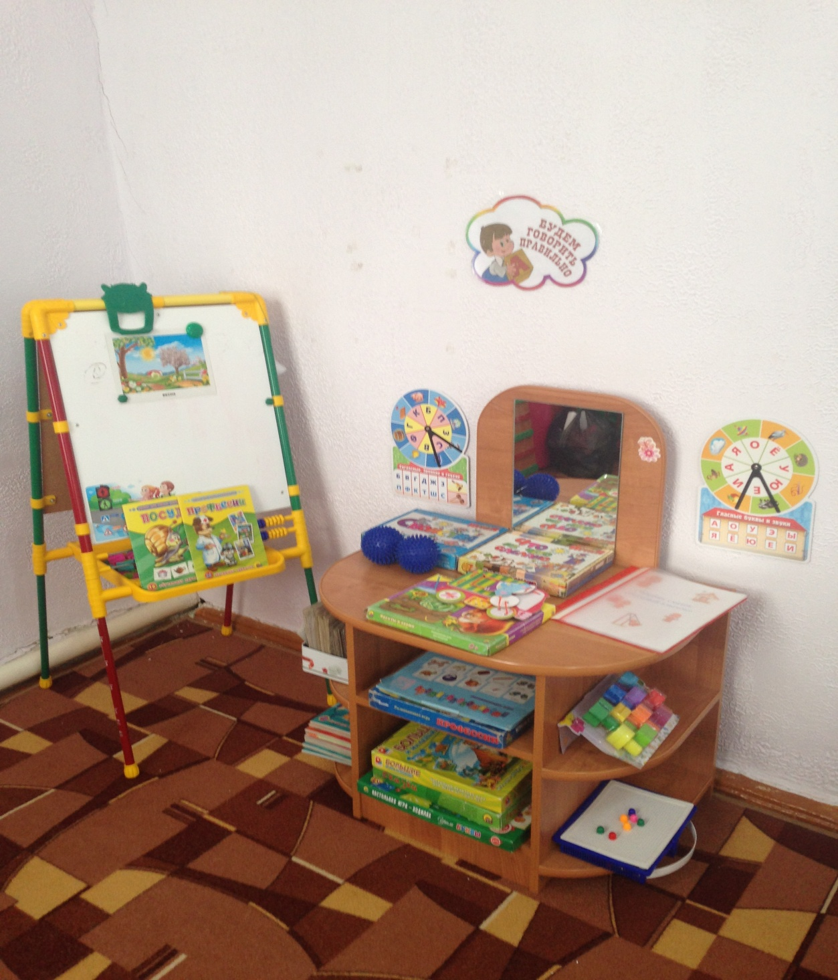
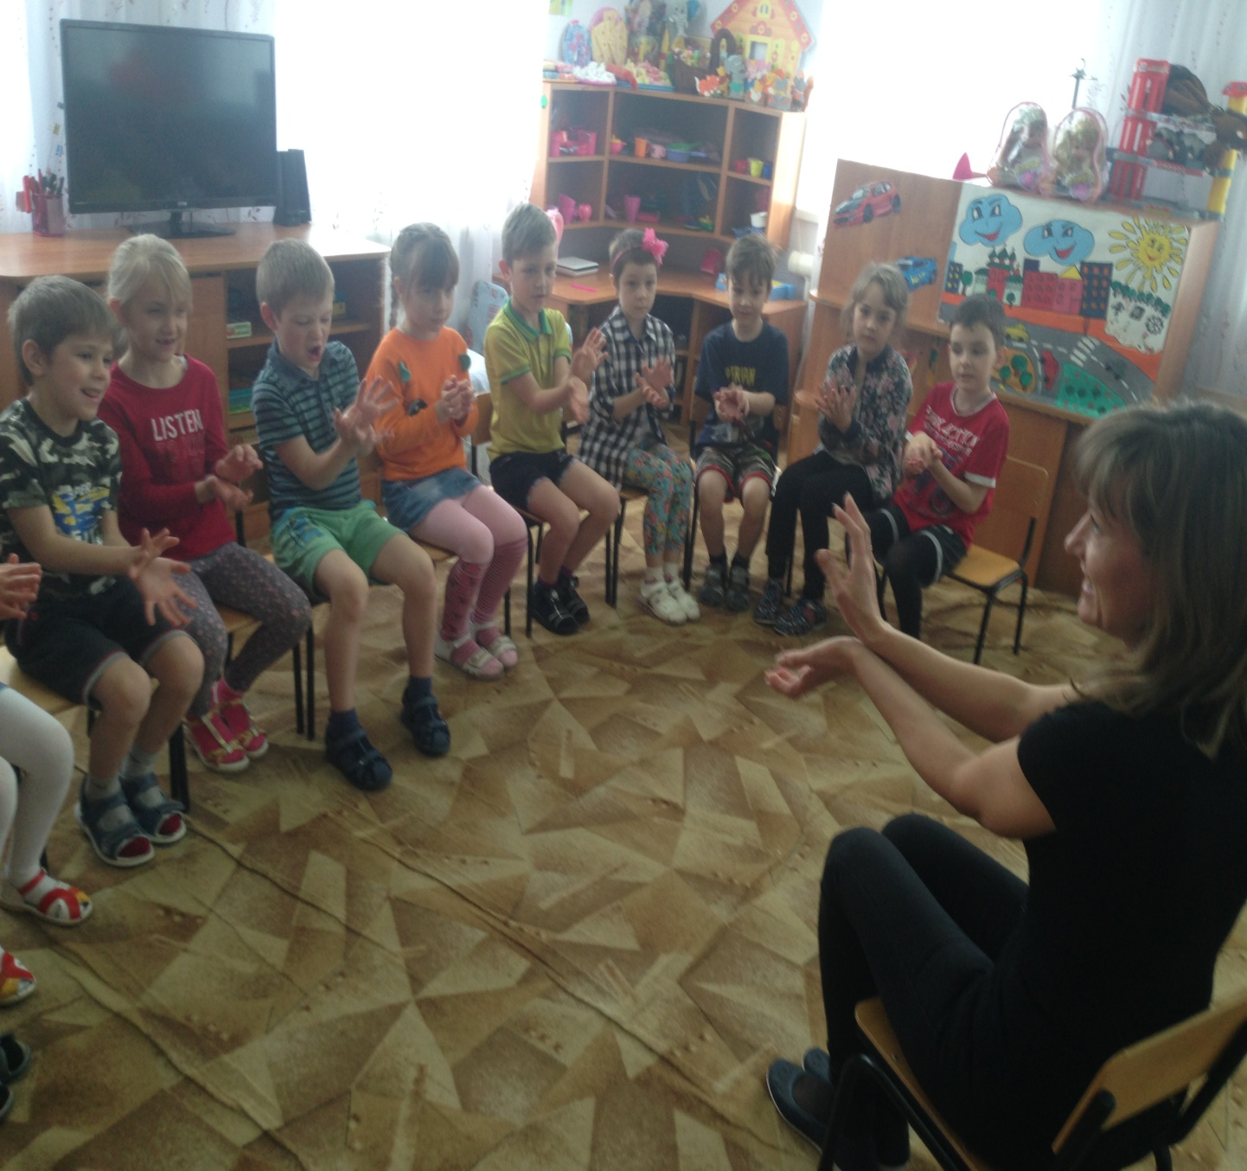
Предметно-развивающая среда

Slide 11
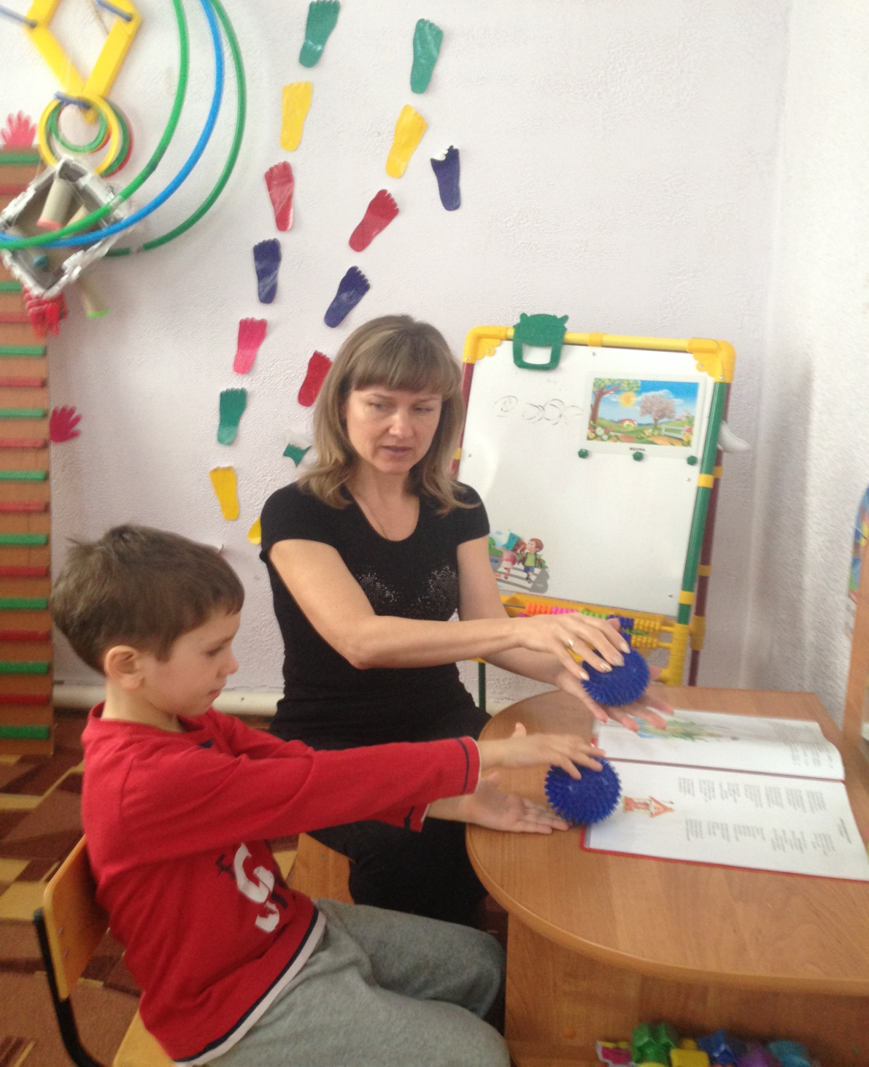

Slide 12
речевая культура воспитателя – условие успешной профессиональной деятельности
Правильно произносить все звуки, устранять имеющиеся дефекты речи.
Иметь ясную, отчетливую речь, т. е. хорошую дикцию.
Использовать в своей речи литературное произношение.
Стремиться использовать в речи интонационные средства выразительности.
В общении с детьми пользоваться речью слегка замедленного темпа, умеренной громкостью голоса.
Связно и доступно передавать содержание текстов в соответствии с возрастом детей.
Не допускать в разговоре с детьми и окружающими повышенного тона, грубых выражений

Slide 13
Благодарю за внимание!

